Slide 1
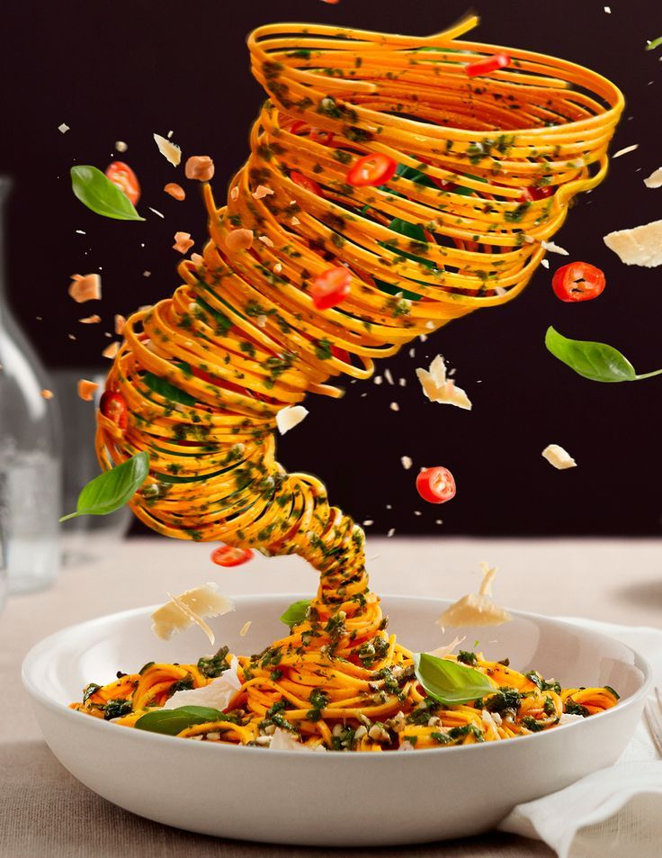

Reco Agence
Campagne PASTA FISRT

Slide 2
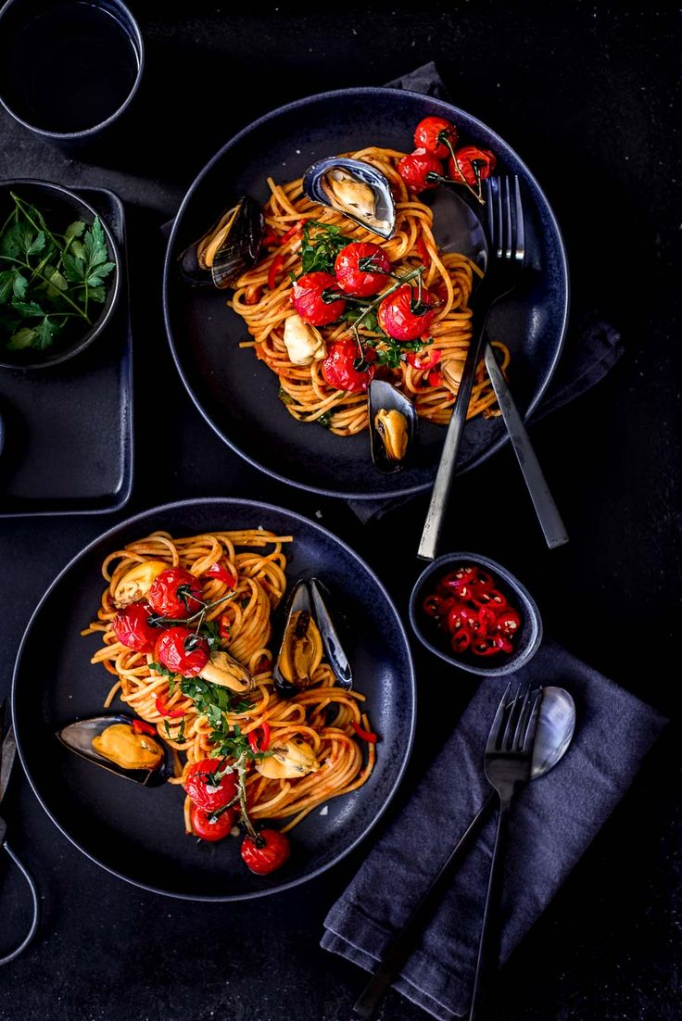
Sommaire

Slide 3
Contexte
En 2024, PASTA FIRST a fait face à une vague de retours consommateurs mettant en lumière une problématique clé : le mode de cuisson.
Ce constat révèle un manque d’éducation et de sensibilisation sur la préparation optimale de nos pâtes, impactant l’expérience utilisateur et, par conséquent, la fidélité à la marque.
Face à ces défis, cette campagne vise à rétablir la confiance, à éduquer nos consommateurs et à transformer leurs expériences culinaires en moments de satisfaction et de partage.

Slide 4
Insights
"Je veux des pâtes faciles à préparer, savoureuses et riches en nutrition, mais je ne sais pas toujours comment m’y prendre."
Au Cameroun, les pâtes alimentaires se sont imposées comme un aliment polyvalent, apprécié pour leur rapidité de préparation, leur accessibilité, et leur capacité à s'adapter à divers styles de cuisine
Cependant, un constat persiste : beaucoup de consommateurs ne maîtrisent pas toujours les temps de cuisson ou les techniques pour obtenir des pâtes parfaitement al dente. Cela peut créer des expériences culinaires mitigées, où les pâtes sont parfois trop molles ou mal assaisonnées, impactant leur perception globale.

Slide 5
Objectifs
Objectifs de Communication :
Sensibiliser sur le mode de cuisson idéal de PASTA FIRST.
Renforcer la notoriété et la crédibilité de la marque.
Mettre en avant les valeurs nutritionnelles riches en protéines.
Engager et fidéliser la cible tout en recrutant de nouveaux consommateurs.
Objectifs Business :
Augmenter les ventes de PASTA FIRST.
Accroître la distribution numérique et physique.
Positionner PASTA FIRST comme la référence incontournable des pâtes au Cameroun.

Slide 6

Cibles
Ménages
Parents (25-45 ans) soucieux de bien nourrir leur famille
Grand public
Jeunes adultes (18-35 ans) adeptes de repas rapides et nutritifs

Slide 7
Résultat
Attendu
Avec cette campagne, PASTA FIRST deviendra synonyme de simplicité culinaire et de repas réussis.
À travers cette recommandation, nous proposons des concepts créatifs, des actions digitales impactantes et des collaborations stratégiques, avec un objectif clair : réconcilier nos consommateurs avec l’art de la cuisson parfaite et réaffirmer Pasta First comme une marque incontournable.

Slide 8
Reco Agence
PASTA FIRST
Concepts créatifs
Campagne d’influence
Amplification digitale

Slide 9
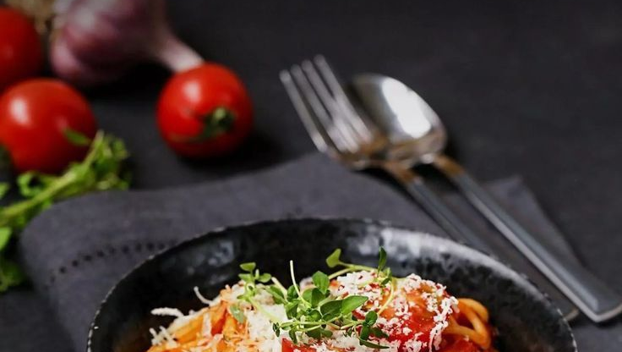
Concept 1
LE PLAISIR
à POINT

Slide 10
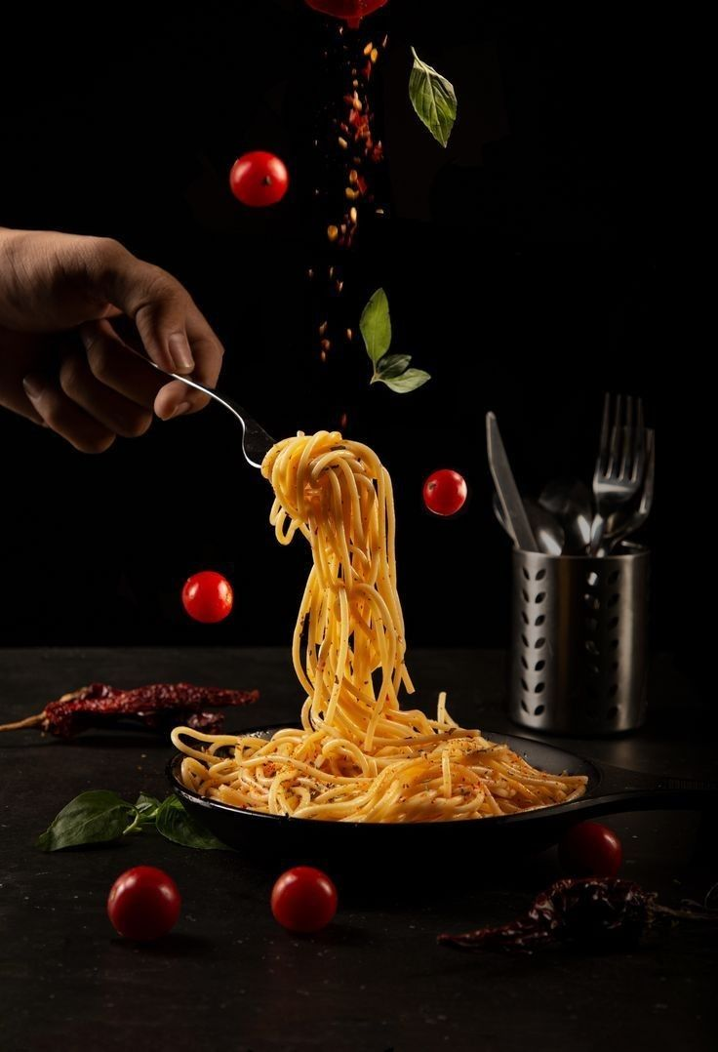
L’idée
Quand c’est bon, on a du mal à s’en passer ou encore à patienter. C’est aussi le cas pour nos pâtes. La cuisson à point est bien souvent un véritable défi pour les consommateurs.
Nous avons choisi, pour ce premier axe, de transformer le facteur temps en un facteur positif et amusant, afin de fonder le propos de notre concept. En mettant en avant le temps d'attente de 07 minutes nécessaires pour une cuisson à point, nous sublimons cette attente en la rendant excitante et bénéfique.
Des 07 minutes, nous en faisons une promesse de plaisir. Nous jouons ainsi sur le désir impérieux de déguster nos délicieuses pâtes, en insistant sur le fait qu’avec 07 minutes, le résultat sera à la hauteur de l’attente, créant ainsi une expérience gustative optimale.

Slide 11
Key
Visual
Le visuel se déroule à table, dans un cadre intime et accueillant. Un homme, impatient, est assis à table avec une fourchette dans une main et une cuillère dans l'autre. Il est clairement frustré par l'attente. À côté de lui sur la table, se trouve une horloge ou un réveil, affichant 12 minutes écoulées. Son expression, à la fois amusée et légèrement exaspérée, montre qu’il est presque à bout de patience.
Non loin de lui, sa petite amie arrive joyeusement, un grand sourire aux lèvres, portant un plat de pâtes parfaitement cuisinées. Elle semble détendue et satisfaite, prête à partager ce délicieux moment avec lui. Son sourire complice contraste avec l’impatience de l'homme et crée une dynamique amusante et engageante.
PROPOSITIONS DE MESSAGES
LE PLAISIR À POINT !
JUSTE 12 MINUTES ET C’EST PRÊÊÊT !
TOUT VIENT À POINT À QUI SAIT ATTENDRE

Slide 12
Concept 2
C’EST BIEN
FAIT !

Slide 13
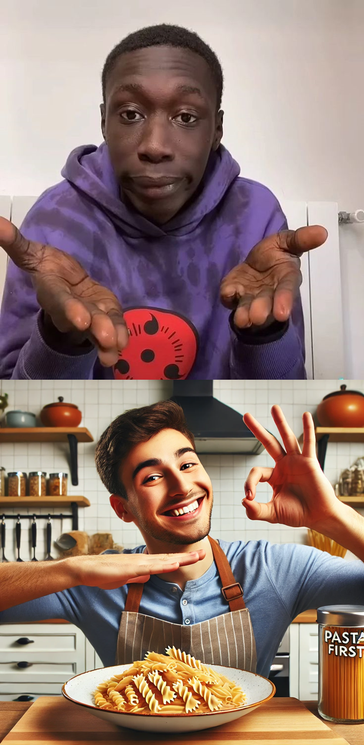
L’idée
Quand il s'agit de PASTA FIRST, tout est une question de simplicité et de qualité. Cependant, il arrive que certains consommateurs hésitent à suivre les étapes de cuisson avec précision. C'est là que nous avons décidé de rentrer en scène, en simplifiant et en rappelant l'art de la cuisson avec un message simple : suivre la cuisson à la lettre, et vous aurez un plat délicieux, parfaitement bien fait.
Nous avons donc choisi, pour ce second axe, de faire de la cuisson des pâtes Pasta First un moment de simplicité et de satisfaction. En mettant en avant l'importance de bien suivre les étapes de cuisson, nous transformons cette tâche en une action facile et agréable, directement accessible à tous.
Nous avons également voulu utiliser l’humour et la simplicité pour rendre le processus encore plus accessible. En nous inspirant de la gestuelle célèbre de KHABY LAME, nous montrons que c'est facile : il suffit de suivre la cuisson à la lettre et vous aurez un plat bien fait. La gestuelle de KHABY LAME devient ainsi un clin d’œil à la simplicité, soulignant qu'il n'y a pas de mystère pour une cuisson bien faite.

Slide 14
Key
Visual
Nous imaginons un visuel montrant une scène de cuisine ou une table conviviale. Au centre, une personne souriante avec son assiette de pâtes posée devant elle. Cette personne effectue la gestuelle emblématique de Khaby Lame : un geste des mains qui fait comme s’il simplifiait une situation complexe, ajoutant une touche d'humour et d'évidence. La gestuelle de la personne devra sembler montrer le plat posé devant elle.
À droite du visuel, bien en évidence, on voit les produits Pasta First placés de manière attractive. Les produits sont joliment disposés, mettant en avant leur qualité.
PROPOSITIONS DE MESSAGES
C’EST BIEN FAIT !
PASTA FIRST, C’EST TOUJOURS BIEN FAIT !
QUAND C’EST BIEN FAIT, C’EST PASTA FIRST !
Sous-accroches : Régalez-vous.

Slide 15
Concept 3
07 Minutes chrono !

Slide 16

L’idée
Dans ce premier axe, nous avons choisi de jouer sur l’intensité et le suspense, en transformant le temps de cuisson des pâtes Pasta First en un véritable enjeu de perfection culinaire. Inspiré du style palpitant de la série 24H Chrono, notre concept met en lumière le rôle clé des 07 minutes nécessaires pour obtenir des pâtes parfaitement cuites.
Notre idée est de montrer aux consommateurs que chaque seconde compte. Chaque seconde qui passe est une étape vers une cuisson parfaite, et le suspense devient un jeu : respectez le timing, et vous serez récompensé par une expérience gustative optimale.
Nous voulons aussi créer une véritable habitude de consommation basée sur le respect de cette règle essentielle.

Slide 17
Key
Visual
Dans ce visuel, nous détournons l'univers intense de 24H Chrono en y intégrant des éléments de cuisine. Un homme, dans une posture déterminée comme Jack Bauer, porte un tablier de cuisine et tient une spatule dans une main. Son regard est concentré sur un chronomètre numérique affichant un compte à rebours de 07 minutes, sur une table de cuisine, où il est installé en surbrillance, avec des chiffres rouges lumineux qui accentuent l’urgence. À la ceinture, en lieu et place de son arme, se trouve une fourchette et une cuillère.
Dans un coin de la scène devant lui, une casserole fumante est sur le feu, diffusant de la vapeur, symbolisant l’intensité de la cuisson. Des éléments de cuisine comme des tomates, une cuillère en bois et un paquet de Pasta First sont visibles sur la table, soulignant la préparation des pâtes. L’ensemble du visuel joue sur une atmosphère sombre et tendue, avec des éclairages tamisés provenant du chronomètre et du feu, rappelant le style visuel de 24H Chrono.
Le gros titre en haut de l’affiche, « 07 MINUTES CHRONO », est écrit en lettres majuscules, dans une police futuriste et dynamique. L’accroche juste en dessous, "Le secret pour des pâtes parfaites", est mise en avant dans une typographie épurée mais moderne. En bas, une sous accroche : Chaque seconde compte.
PROPOSITIONS DE MESSAGES
En En grand style typo 24H Chrono : 07 MINUTES CHRONO
LE SECRET POUR DES PÂTES PARFAITES
L’ASTUCE POUR DES PÂTES PARFAITES
Sous-accroche : Chaque seconde compte.

Slide 18
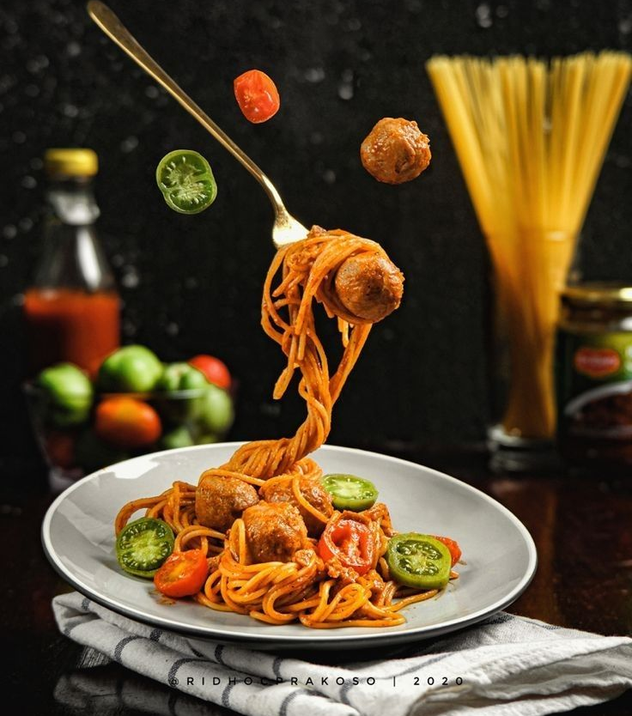
Campagne d’influence

Slide 19
Justification
Pour influencer directement sur nos cibles, une campagne d’influence est la solution idéale. En impliquant des influenceurs de différentes profils, nous souhaitons toucher un large public et renforcer la confiance envers Pasta First en montrant le produit dans des contextes réels et familiers.
Les micro-influenceurs apporteront une visibilité immédiate et créeront un effet viral autour du produit, tandis que les macro-influenceurs renforceront la relation de proximité et l’engagement authentique avec la marque.

Slide 20
Justification
Le fil rouge qui doit faire la complémentarité entre nos influenceurs au-delà du lien avec la cuisine doit être le suivant:
Ils doivent avoir un lien quotidien avec les ménages: Des influenceurs proches de leur audience, qui partagent des moments de vie réalistes et accessibles.
Ils doivent pour certains véhiculer un lien émotionnel familial: Miser sur des influenceurs qui incarnent des valeurs de partage et de convivialité, en montrant des moments où les pâtes rassemblent les familles et les amis autour de la table.
Ils doivent pour certain faire le lien avec la jeunesse et les tendances: Utiliser des micro-influenceurs jeunes et dynamiques, ancrés dans les tendances digitales (TikTok, Instagram).

Slide 21
MICRO
INFLUENCEURS
1

Slide 22
Les incontournables, ceux qui font le buzz
Objectif :
Capitaliser sur l’engagement de ces influenceurs pour toucher un large public tout en maintenant une crédibilité autour de l’image de Pasta First. Ce groupe inclura des figures connues comme des chefs célèbres, des influenceurs lifestyle, des foodies, des humoristes, et des étudiants populaires. Leur rôle : créer un impact immédiat et visible sur les réseaux sociaux.
Stratégie :
Création de contenu captivant :
  Recettes créatives : Les micro-influenceurs créeront des vidéos de recettes fun et dynamiques, en montrant leur préparation des pâtes, avec des conseils de cuisson « 07 minutes chrono ». Ils vont fusionner astuces pratiques et moments de plaisir autour des pâtes, en jouant sur la notion de timing parfait.
  Challenges TikTok / Reels Instagram : Organiser un challenge où chaque influenceur crée sa propre recette avec Pasta First, en respectant les 07 minutes de cuisson. Les participants devront filmer leur préparation avec un ton humoristique et dynamique. L’objectif est d’encourager leur communauté à recréer et partager leur propre vidéo, avec des hashtags comme #PastaFirstChallenge.

Slide 23
Les incontournables, ceux qui font le buzz
2. Ambiance immersive et narrative :
  Créer une série de posts sponsorisés où chaque micro-influenceur met en scène son « moment pasta ». Ils pourront utiliser des éléments visuels inspirés de l’univers 07 minutes chrono (chronomètre, suspens, cuisine de compétition) pour rendre chaque vidéo encore plus immersive et excitante.
  Organiser des Instagram Lives ou des sessions de cuisine en direct, où l'influenceur explique en temps réel comment cuisiner des pâtes parfaitement en 07 minutes, tout en interagissant avec sa communauté et en répondant à des questions.
3. Engagement actif de la communauté :
  Des tirages au sort ou des concours où les participants peuvent gagner des kits de pâtes Pasta First et d’autres accessoires de cuisine.
  Offrir à la communauté la possibilité de poser leurs propres défis culinaires, avec des récompenses pour les meilleures vidéos ou recettes.

Slide 24
Quelques profils
Nom:
Ligne éditoriale:
Facebook:
Tik Tok:
Instagram:
Nom:
Ligne éditoriale:
Facebook:
Tik Tok:
Instagram:
Nom:
Ligne éditoriale:
Facebook:
Tik Tok:
Instagram:

Slide 25
MACRO
INFLUENCEURS
2

Slide 26
Les gens du peuple, l’authenticité avant tout
Objectif :
Faire résonner la campagne à une échelle plus large et ancrée dans la réalité du quotidien. L'idée est d'aller au-delà des stars et de se concentrer sur des personnes authentiques qui, par leurs expériences et leurs partages, créent une connexion réelle avec leur audience. C'est l’occasion de donner une dimension populaire et accessible à Pasta First.
Stratégie :
Création de contenu inspirant :
  Témoignages et storytelling : Les macro-influenceurs (qui peuvent être des mamans, des étudiants, des restaurateurs ou même des personnes simples du quotidien) vont partager des stories authentiques montrant comment ils intègrent Pasta First dans leur quotidien : une soirée entre amis, un déjeuner rapide au bureau, une recette pour les enfants, etc. Ce contenu plus terre-à-terre permettra d’ancrer le produit dans la réalité du consommateur.
  Contenus familiaux et communautaires : Les influenceurs dans cette catégorie joueront sur l'aspect partage et convivialité, en montrant des moments de repas avec les enfants ou la famille, en mettant en avant Pasta First comme un produit simple, mais de qualité, qui réunit tout le monde à table.

Slide 27
Les gens du peuple, l’authenticité avant tout
2. Utilisation de formats engageants :
  Vidéo “avant-après” : Montrer le produit en action, en comparant des pâtes mal cuites et des pâtes parfaitement cuites avec Pasta First après 07 minutes. Le visuel pourra mettre en avant des expressions faciales de satisfaction, avec une ambiance joyeuse.
  Stories en format quiz / astuces : L’idée est de faire participer activement la communauté, en utilisant des sondages, des quizz culinaires sur les techniques de cuisson et des astuces pour optimiser la cuisson des pâtes.
3. Partage d’astuces pratiques :
  Encourager les macro-influenceurs à partager leurs astuces personnelles sur la cuisson des pâtes (comme comment gérer les 07 minutes, comment assaisonner ou ajouter des ingrédients pour personnaliser la recette). Cela doit sentir très naturel et accessible.
  Pacte de fidélité : Offrir aux macro-influenceurs des réductions exclusives ou des bons de réduction pour leurs abonnés, ce qui renforcera la relation de confiance et la dimension “produit de confiance”.

Slide 28


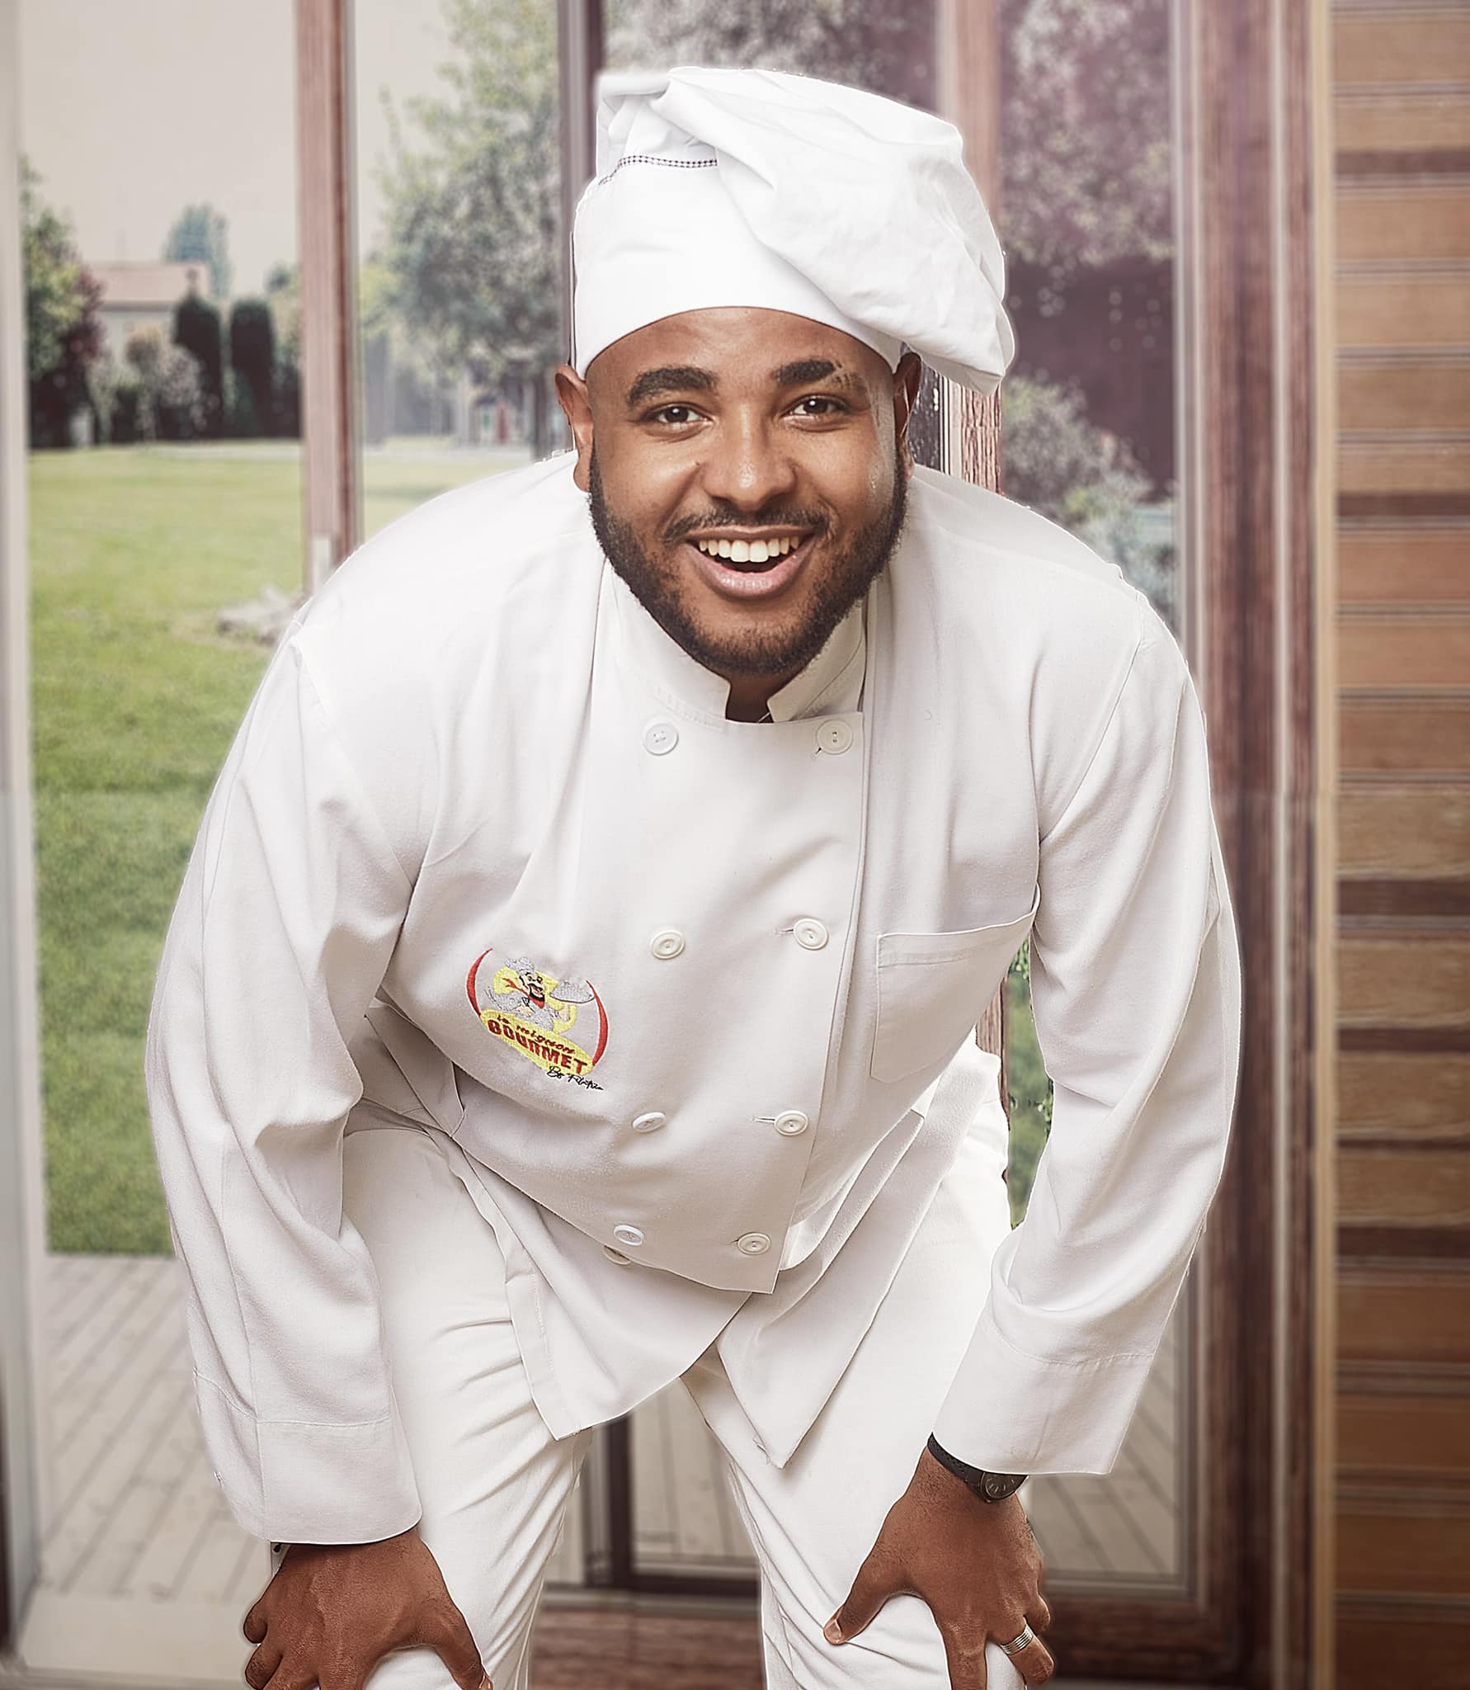
Quelques profils
Nom: Lucas FILATRIO
Ligne éditoriale: Recettes de cuisine
Facebook: 142K Abonnés
Tik Tok: 216,6 K Abonnés
Instagram: 28,4 K Abonnés
Nom: Pierre MBENGUE
Ligne éditoriale: Recettes de cuisine
Facebook: Compte pesonnel et plus actif
Tik Tok: 292,3 K Abonnés
Instagram: 9760 Followers
Nom: Lucie MEMBA BOS
Ligne éditoriale: Cinéma
Facebook: 420 K Followers
Tik Tok: 404,7 K Followers
Instagram: 101 K Followers

Slide 29

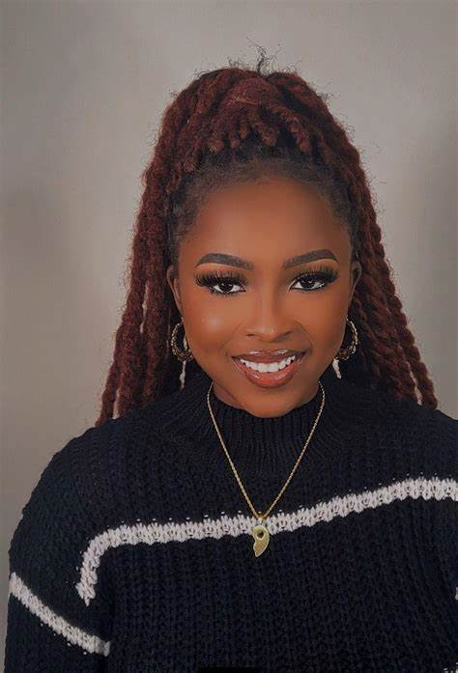
Quelques profils
Nom: Alexandra Seppo
Ligne éditoriale: Musique
Facebook: 168 K Followers
Tik Tok: 225,7 K Followers
Instagram: 11,9 K Followers
Nom: Madjouta Kenmoe Maimouna Michelle
Ligne éditoriale: Mode, Beauté, Lifestyle et Voyages
Facebook: 1,8 K Followers
Tik Tok: 1,4 M abonnés
Instagram: 172 K Followers

Slide 30
Amplification digitale

Slide 31
Notre approche
Les actions à déployer permettent d'aborder différents aspects essentiels pour une campagne réussie : éducation, divertissement, et inspiration communautaire.
En diversifiant l’approche, nous maximisons l’impact sur un large public tout en répondant aux besoins d’apprentissage et de plaisir autour de la préparation des pâtes.

Slide 32
Challenge ’’07 Minutes Chrono’’
Concept : Un défi où les abonnés réalisent une vidéo rapide de leur cuisson parfaite en 07 minutes, en montrant leur plat final avec un twist original (exemple : un plat décoré ou une présentation originale).
Mécanisme : Les participants partagent leurs vidéos sur Facebook avec le hashtag #07MinutesChrono et taguent Pasta First.
Récompense : Les vidéos les plus créatives remportent des lots (kits Pasta First, cours de cuisine, etc.).
Objectif : Rappeler l’importance des 07 minutes tout en laissant libre cours à la créativité culinaire des consommateurs.

Slide 33
Rubrique "Pasta Tuesday"
Concept : Une série de publications chaque mardi autour de la culture et des astuces liées aux pâtes.
Exemples de contenus :
  Astuces culinaires : "Comment éviter que vos pâtes collent ?"
  Culture : "Le saviez-vous ? Les pâtes datent de plus de 4000 ans !"
  Mini-défis : "Combien de types de pâtes connaissez-vous ? Commentez ci-dessous !"
Format : Carrousels ou vidéos explicatives légères.
Objectif : Engager régulièrement la communauté avec des contenus variés et éducatifs.

Slide 34
Jeu "Devine la Recette"
Concept : Publier une image mystère (par exemple, un plat de pâtes flouté ou une liste d’ingrédients partielle) et inviter les abonnés à deviner la recette ou les ingrédients manquants.
Mécanisme : Les participants commentent leurs réponses, et un tirage au sort parmi les bonnes réponses désigne les gagnants.
Récompense : Lots Pasta First ou publication de la recette gagnante avec crédit à l’abonné.
Objectif : Stimuler la curiosité et l’engagement tout en inspirant des idées de recettes.

Slide 35
Série "La Pasta dans Tous Ses États"
Concept : Une série où la marque invite les abonnés à partager leurs recettes locales et originales avec Pasta First, qu’il s’agisse d’une version camerounaise de spaghetti ou d’une fusion innovante.
Mécanisme :
  Les participants soumettent leurs recettes en DM ou via un formulaire.
  Chaque semaine, une recette est sélectionnée, testée, et mise en avant sur les pages Pasta First avec une vidéo ou un visuel dédié.
Objectif : Valoriser la communauté, montrer la diversité d’utilisation du produit et renforcer le lien entre la marque et ses consommateurs.

Slide 36
MERCI

